Slide 1
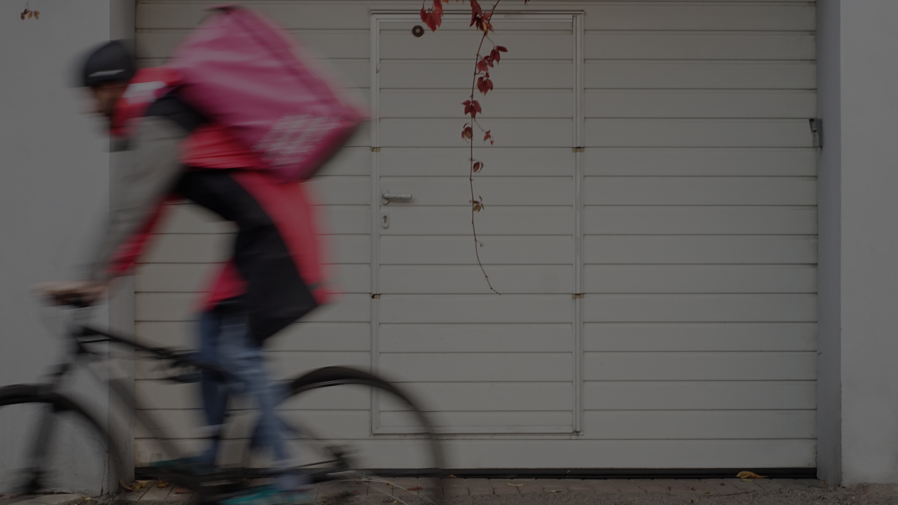
доставить за 15 минут,
так, чтобы пользователь
не почувствовал время
между заказом и получением

Slide 2
Как мы доставляем товары
Последнюю милю курьеры-партнёры доставляют
пешком и на велосипедах
Поставщик доставляет товар на РЦ
Везём на Хаб
Даркстор
1
2
3
4
Notes:
Нужны абзацы с текстом

Slide 3
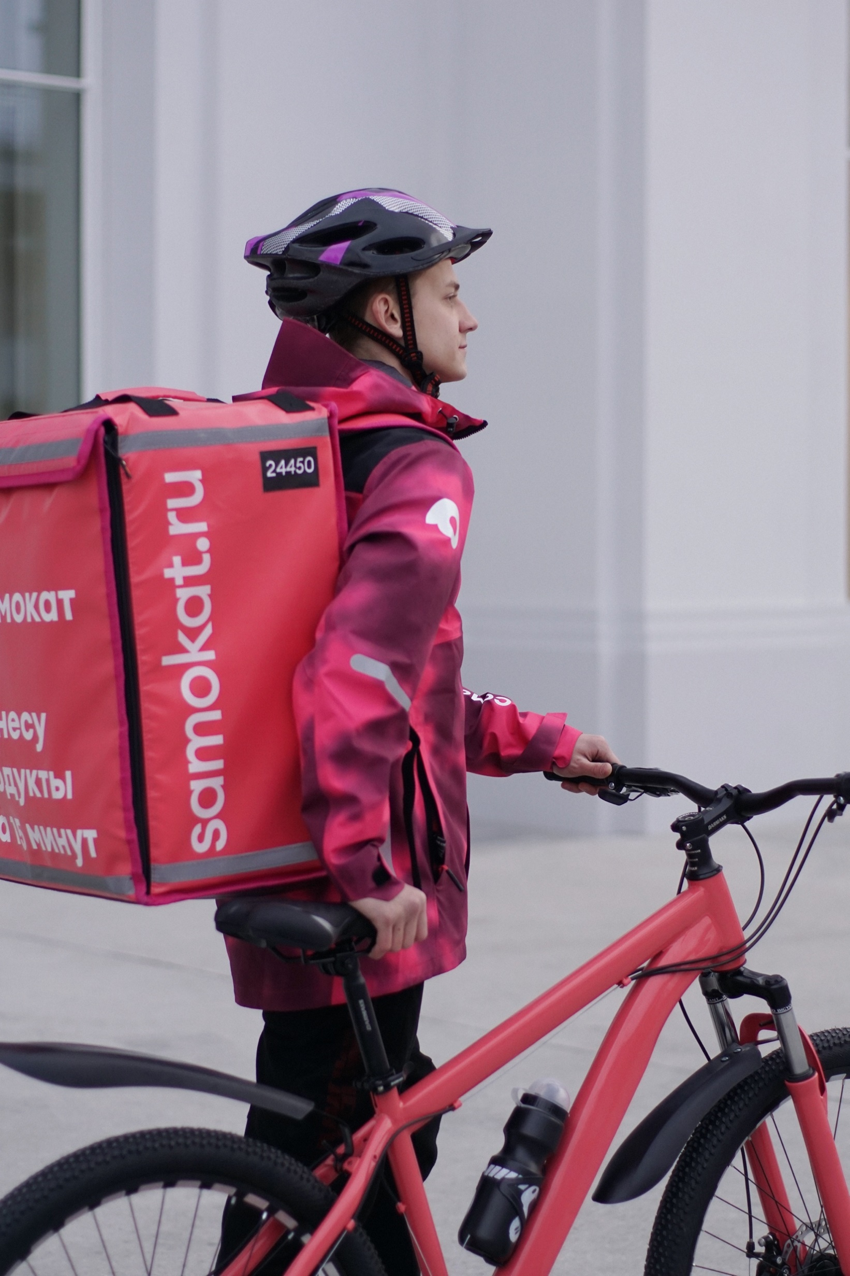
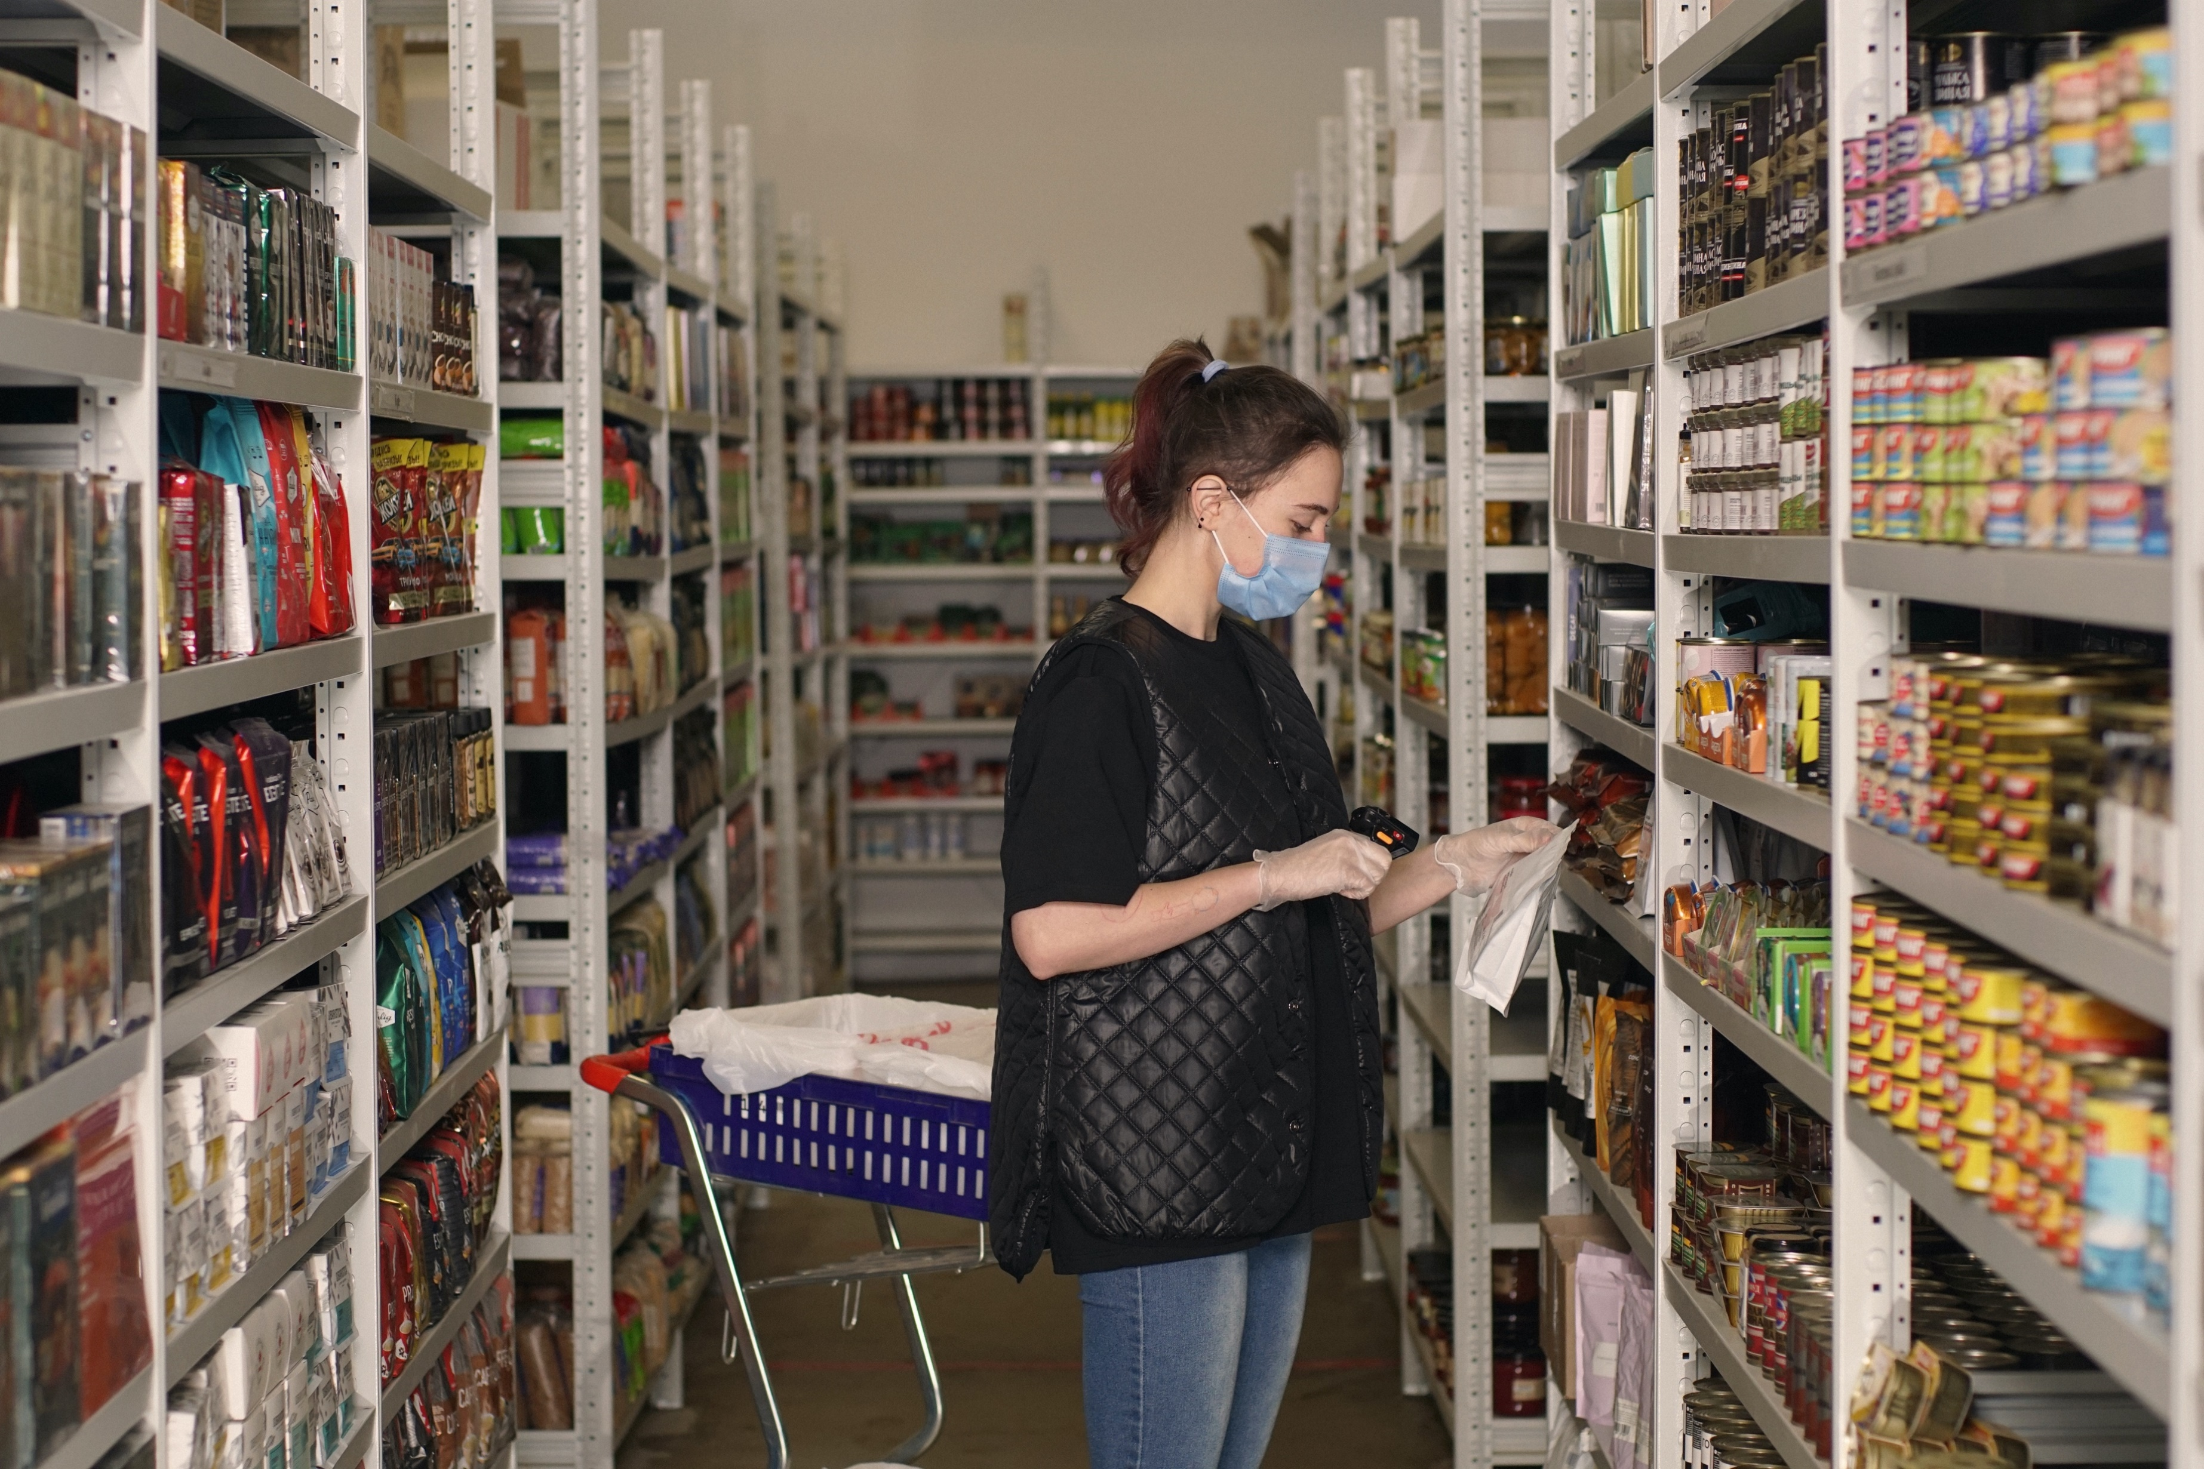

Slide 4
Самокат управляет 1000+ дарксторами в 43 городах с общим населением в 50+ млн человек.
Единственный сервис, который вышел за пределы городов-миллионников. Мы имеем доступ к 32% населения.
Количество дарксторов

Slide 5
Дарим несколько миллионов часов ежемесячно, заботясь о рутине горожан.
В декабре 2021 Самокат доставил 9 890 000 заказов
Количество заказов

Slide 6
Первое место по количеству заказов в России
*December 2021
by DataInsight

Slide 7
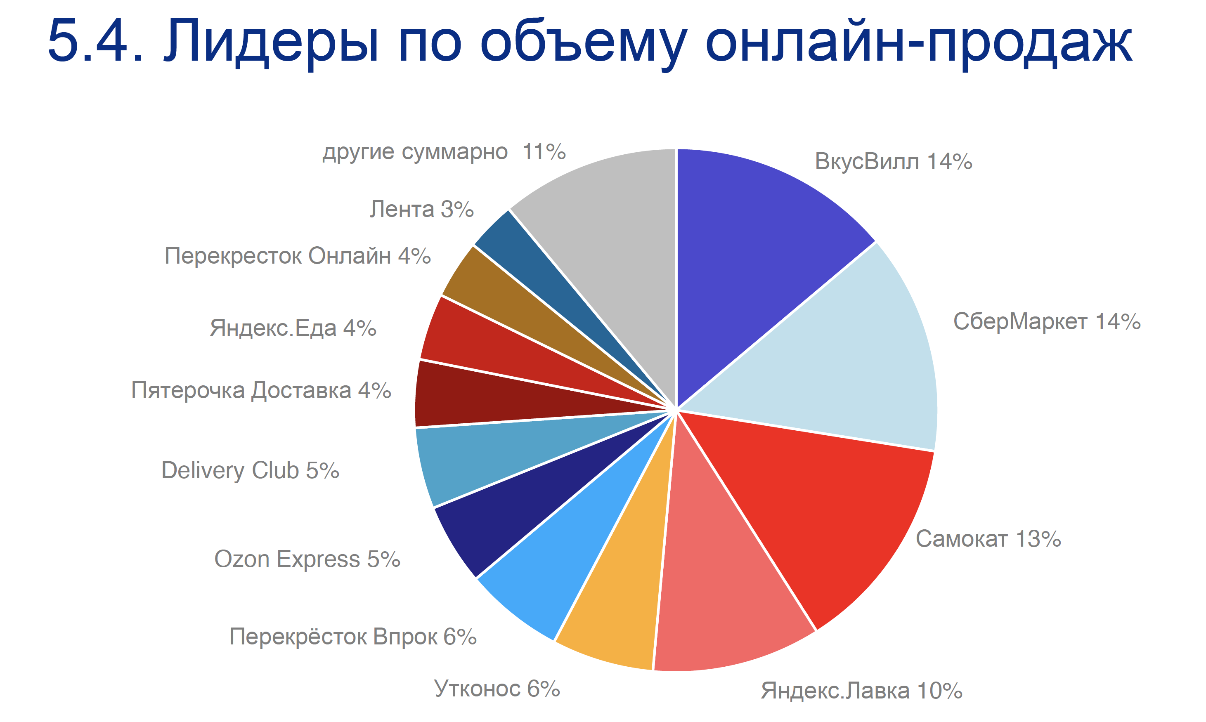
ТОП-3 по объему онлайн-продаж
Online sales leaders
Прирост онлайн-продаж за 12 месяцев, млрд рублей, декабрь 2021 минус декабрь 2020
Сбермаркет
ВкусВилл
03 The Position
Самокат
Ozon Express
Яндекс.Лавка
Delivery Club
Впрок
Пятерочка
Перекресток
Утконос
Яндекс.Еда
Lenta
Others, total
*December 2021
by DataInsight

Slide 8
Товары от Самоката — это особенные товары, созданные специально для клиентов.
Делаем упор на качество продукции, налаживая работу с поставщиками по свежести и вкусу товара, который напрямую с грядки попадает нашим покупателям.
Они повышают лояльность пользователей, увеличивают глубину потребления,
В 4 квартале 2021 количество товаров от Самоката достигло 770 SKU.

Slide 9
Спасибо

